Slide 1
VUE技术栈学习
康闯

Slide 2
什么是Vue?
是一套构建用户界面的渐进式框架;
采用自底向上增量开发的设计;
Vue 的核心库只关注视图层
当与单文件组件和 Vue 生态系统支持的库结合使用时，Vue 也完全能够为复杂的单页应用程序提供驱动
Notes:
Vue和其他框架的对比，大家可以看官网说明
Vue比react 学习曲线平缓 很容易入门，你只需要有良好的 HTML 和 JavaScript 基础。有了这些基本的技能，你就可以非常快速地通过阅读 指南 投入开发。
React 你需要学习ES6 JSX语法
VUE移动端和PC端都可以
React移动端使用 有点大

Slide 3
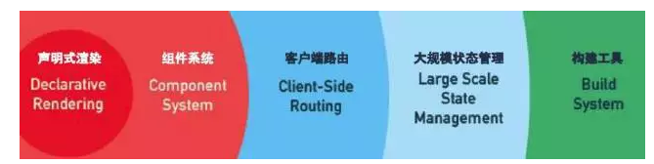
什么是渐进式框架？
知乎 https://www.zhihu.com/question/51907207?rf=55052497
尤雨溪 Vue作者尤雨溪：Vue 2.0，渐进式前端解决方案。
渐进式就是你不需要一上手就把VUE所有东西（VUE全家桶）都用上，根据应用场景选择。
Notes:
声明式渲染和组件系统是Vue的核心库所包含内容，而客户端路由、状态管理、构建工具都有专门解决方案。这些解决方案相互独立，你可以在核心的基础上任意选用其他的部件，不一定要全部整合在一起。

Slide 4
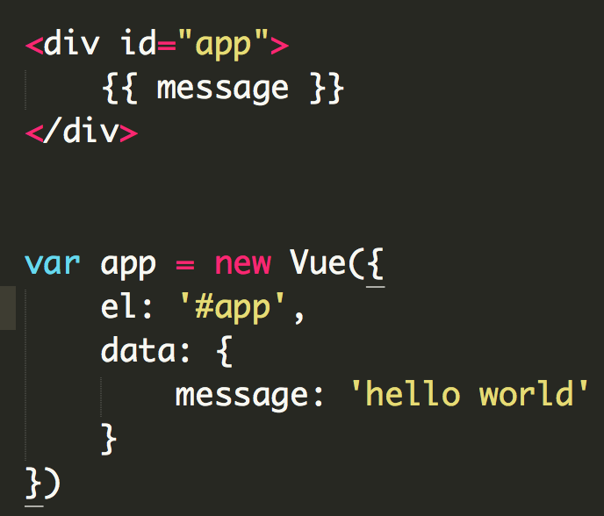
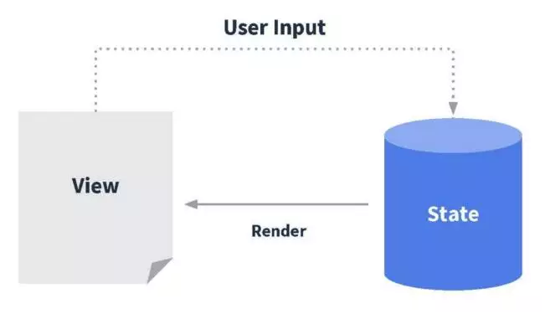
声明式渲染
命令式和声明式的区别？
Notes:
命令式和声明式的区别？
命令式编程：命令“机器”如何去做事情(how)，这样不管你想要的是什么(what)，它都会按照你的命令实现。
声明式编程：告诉“机器”你想要的是什么(what)，让机器想出如何去做(how)
Vue.js 的核心是一个允许采用简洁的模板语法来声明式的将数据渲染进 DOM：
所有的逻辑尽可能在状态的层面去进行，当状态改变的时候，View应该是在框架帮助下自动更新到合理的状态，而不是说当你观测到数据变化之后手动选择一个元素，再命令式地去改动它的属性。

Slide 5
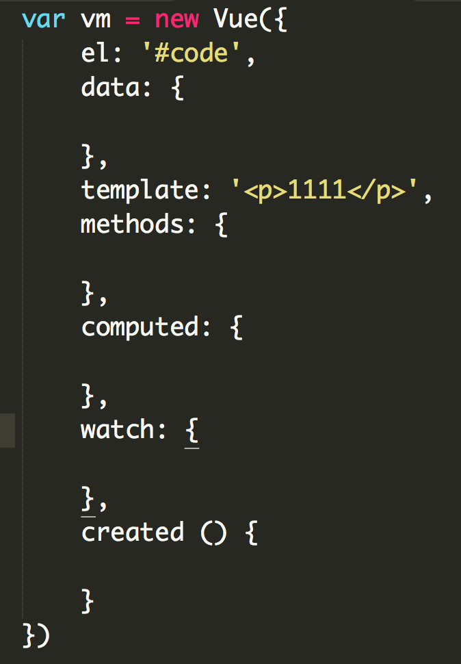
Vue实例的option
el 挂载元素
data 数据
methods 方法
computed 计算方法 有缓存
watch
props
v-** 指令 v-if v-bind v-on v-else-if v-for v-show …
生命周期hook
template
components
Notes:
Computed 计算属性和methods的区别
计算属性是基于它们的依赖进行缓存的。计算属性只有在它的相关依赖发生改变时才会重新求值。
Computed 和watch的区别
当你想要在数据变化响应时，执行异步操作或开销较大的操作，用watch

Slide 6
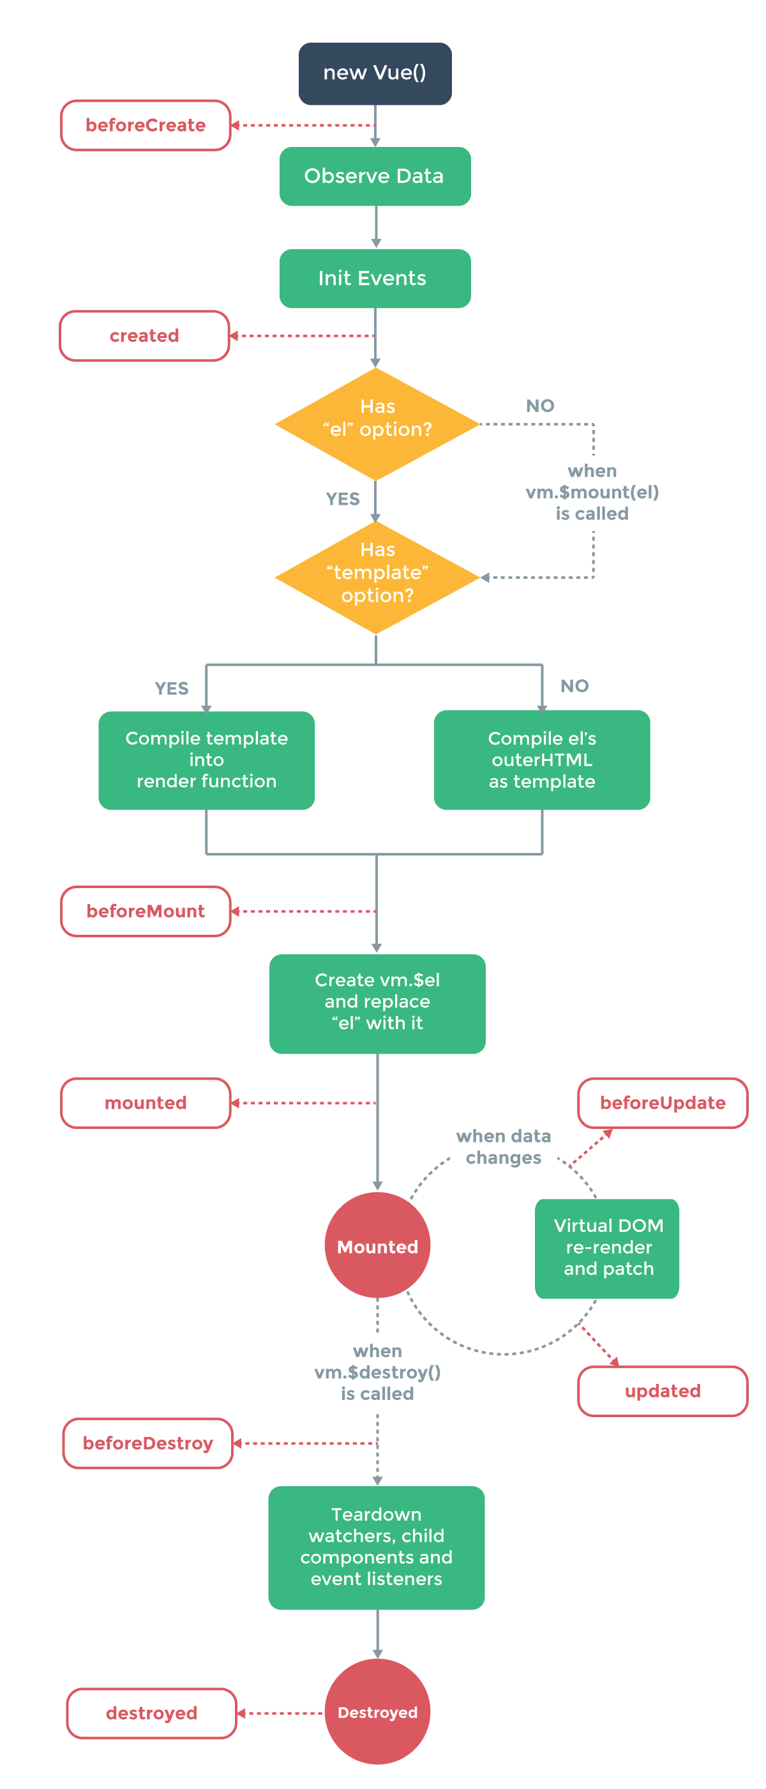
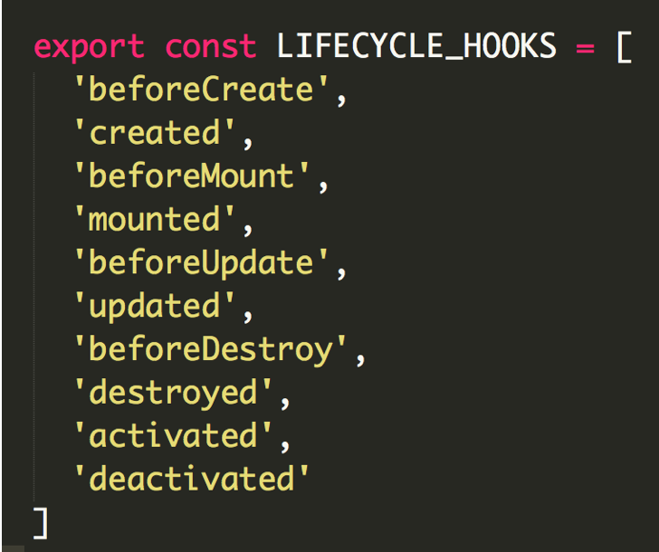
Vue 实例生命周期
https://cn.vuejs.org/v2/guide/instance.html#生命周期图示

Slide 7
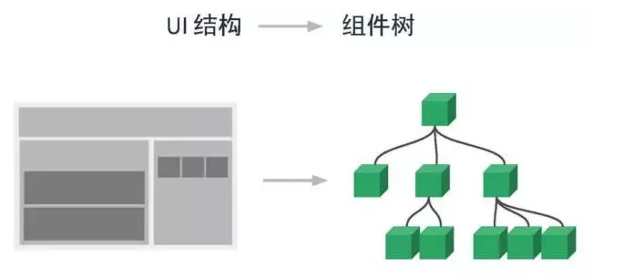
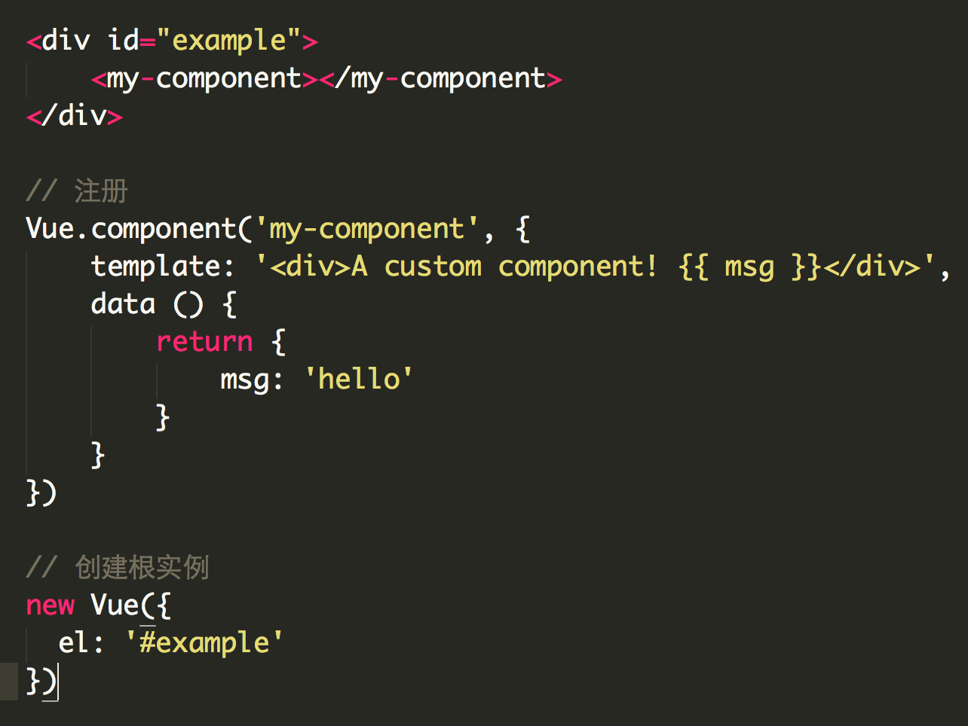

组件系统
全局注册组件
Vue.component(tagName, options)
Notes:
把UI结构映射到恰当的组件树
组件是自定义元素
Option和vue实例的option一样，唯一区别是data不一样
这里面的data （） {return {}} 这里面的data 必须是函数，返回一个新对象，预防多个复制的组件数据共享

Slide 8
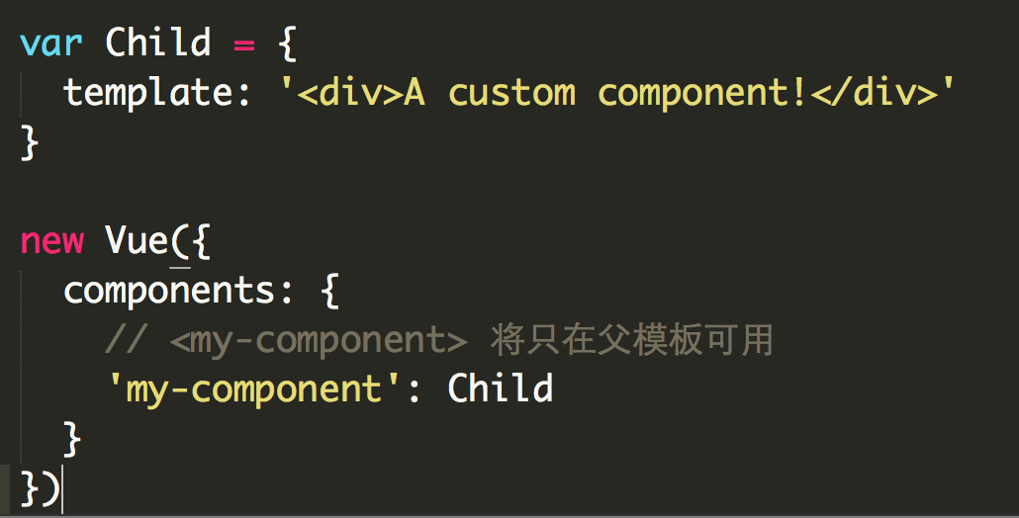
组件系统
局部注册组件
通过使用组件实例选项注册，可以使组件仅在另一个实例/组件的作用域中可用
Notes:
不必在全局注册每个组件。通过使用组件实例选项注册，可以使组件仅在另一个实例/组件的作用域中可用：

Slide 9
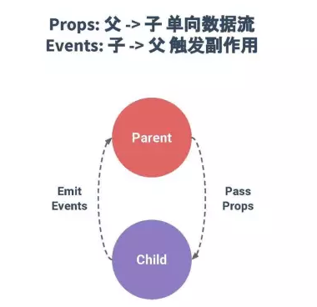
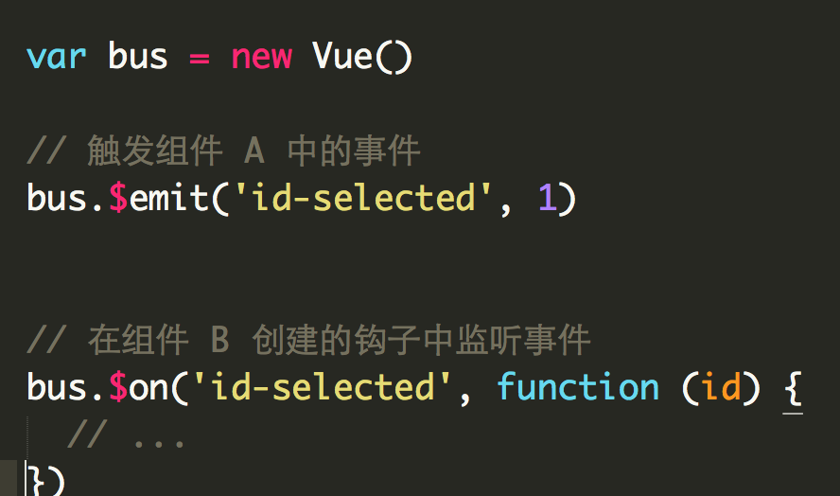
组件之间通信
父子组件通信
props down, events up
使用 $on(eventName) 监听事件
使用 $emit(eventName) 触发事件
使用v-on 绑定自定义事件
非父子组件通信
借第三者：使用一个空的 Vue 实例作为中央事件总线
Vuex
Notes:
父组件通过 props 向下传递数据给子组件，子组件通过 events 给父组件发送消息
prop 是单向绑定的：当父组件的属性变化时，将传导给子组件，但是不会反过来。这是为了防止子组件无意修改了父组件的状态——这会让应用的数据流难以理解。
单向数据流 prop是单向的数据流
看个实例

Slide 10
slot
使用slot分发内容
<slot>默认内容</slot>
具名slot
<slot name="footer"></slot>
作用域插槽
使用一个 (能够传递数据到) 可重用模板替换已渲染元素在子组件中，只需将数据传递到插槽，就像你将 props 传递给组件一样
Notes:
除非子组件模板包含至少一个 <slot> 插口，否则父组件的内容将会被丢弃。当子组件模板只有一个没有属性的 slot 时，父组件整个内容片段将插入到 slot 所在的 DOM 位置，并替换掉 slot 标签本身。
最初在 <slot> 标签中的任何内容都被视为备用内容。备用内容在子组件的作用域内编译，并且只有在宿主元素为空，且没有要插入的内容时才显示备用内容。
在父级中，具有特殊属性 scope 的 <template> 元素必须存在，表示它是作用域插槽的模板。scope 的值对应一个临时变量名，此变量接收从子组件中传递的 props 对象：

Slide 11
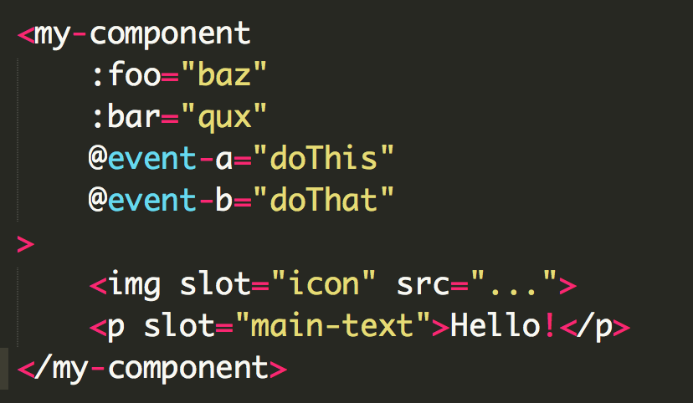
编写可复用的组件
Vue 组件的 API 来自三部分 - props, events 和 slots ：
Props 允许外部环境传递数据给组件
Events 允许从外部环境在组件内触发副作用
Slots 允许外部环境将额外的内容组合在组件中。
Notes:
看demo http://localhost:8080/#/demo

Slide 12
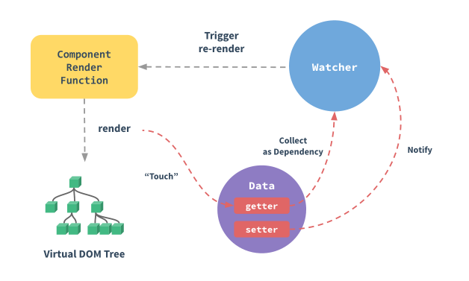
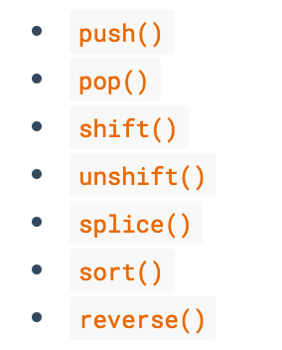
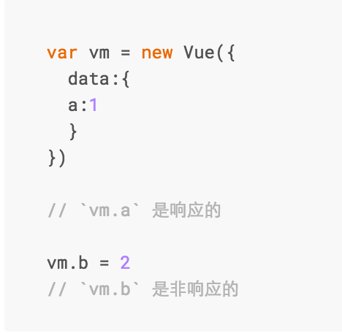
响应式原理
Object.defineProperty
Vue.set(object, key, value)
this.$set(this.someObject,'b',2)
Notes:
把一个普通 JavaScript 对象传给 Vue 实例的 data 选项，Vue 将遍历此对象所有的属性，并使用 Object.defineProperty 把这些属性全部转为 getter/setter
每个组件实例都有相应的 watcher 实例对象，它会在组件渲染的过程中把属性记录为依赖，之后当依赖项的 setter 被调用时，会通知 watcher 重新计算，从而致使它关联的组件得以更新。
受现代 JavaScript 的限制（以及废弃 Object.observe），Vue 不能检测到对象属性的添加或删除
Vue 会在初始化实例时对属性执行 getter/setter 转化过程，所以属性必须在 data 对象上存在才能让 Vue 转换它，这样才能让它是响应的

Slide 13
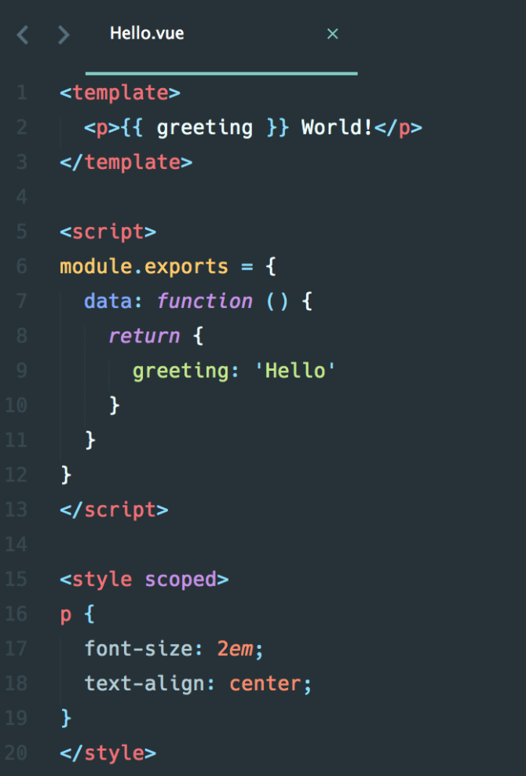
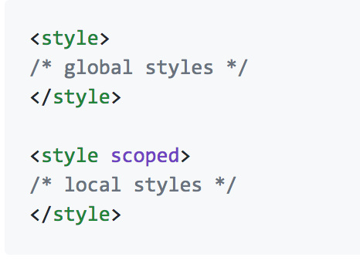
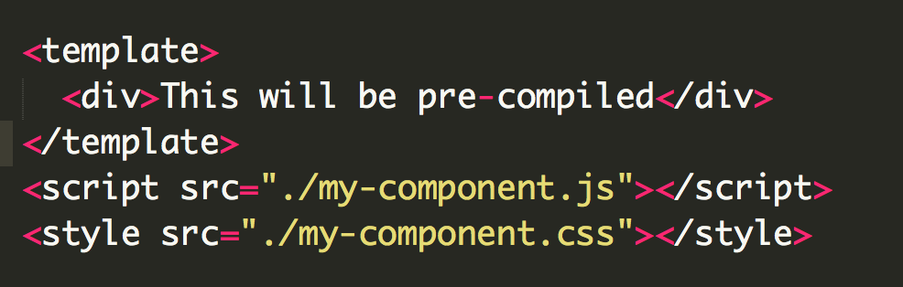
单文件组件
文件扩展名为 .vue 的 single-file components(单文件组件)
完整语法高亮
CommonJS 模块
组件化的 CSS
Notes:
vue-loader可以处理.vue单文件组件

Slide 14
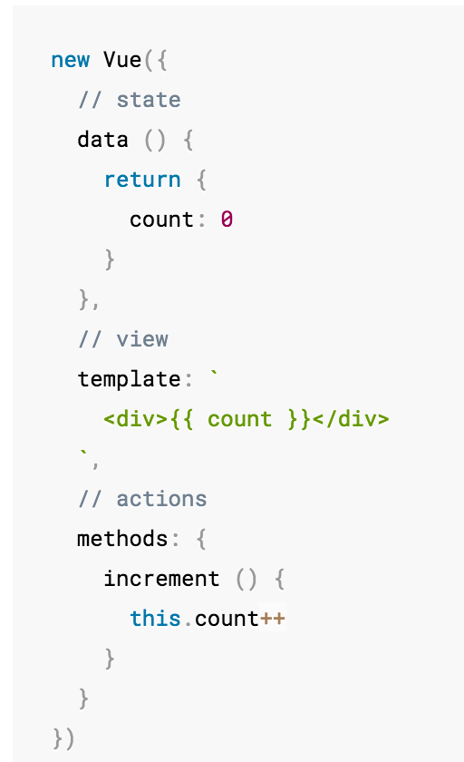
状态管理
为什么需要状态管理？
当多个组件共享状态时
多个视图依赖于同一状态。
来自不同视图的行为需要变更同一状态。
state，驱动应用的数据源；
view，以声明方式将state映射到视图；
actions，响应在view上的用户输入导致的状态变化。
Notes:
当我们的应用遇到多个组件共享状态时，单向数据流的简洁性很容易被破坏：
多个视图依赖于同一状态。
来自不同视图的行为需要变更同一状态。

Slide 15
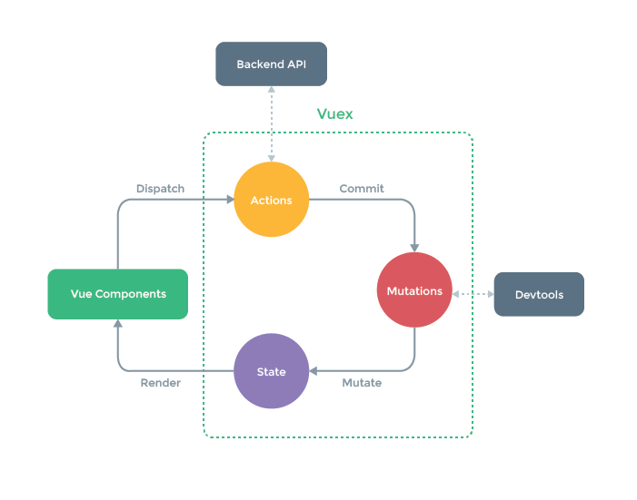
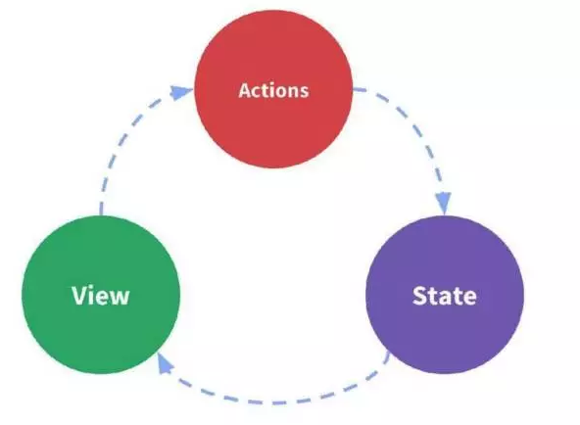
状态管理-Vuex
Notes:
说到状态管理，本质上就是把整个应用抽象为下图中的循环。脸书最早提出 Flux 这个概念的时，也是一个很松散的概念，而且官方的实现本身做得很难用。所以，社区就做了各种各样的探索。图中的这三个东西是一个单向数据流，State 驱动 View 的渲染，而用户对 View 进行操作产生 Action，会使State产生变化，从而导致 View 重新渲染。
Vuex 是一个专为 Vue.js 应用程序开发的状态管理模式。它采用集中式存储管理应用的所有组件的状态，并以相应的规则保证状态以一种可预测的方式发生变化。

Slide 16
Vuex– 核心概念
三大原则
单一数据源
整个应用的 state 被储存在一棵 object tree 中，并且这个 object tree 只存在于唯一一个 store 中
State 是只读的
惟一改变 state 的方法就是commit mutations
一般在action里面commit mutations, action是一个描述发生什么的对象。
用mutation来改变state
为了描述 action 如何改变 state tree ，你需要编写mutation
State
Getters
Mutations
Actions
Modules
Notes:
每一个 Vuex 应用的核心就是 store，它包含着你的应用中大部分的状态(state)。
Vuex 的状态存储是响应式的
改变 store 中的状态的唯一途径就是显式地提交(commit) mutations
单一状态树

Slide 17
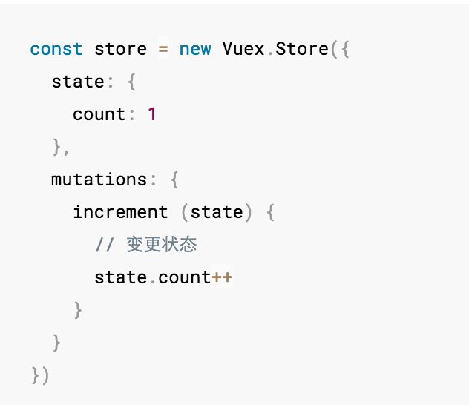
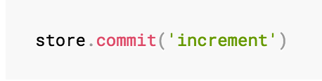
Vuex – Mutations
mutations 非常类似于事件：每个 mutation 都有一个字符串的 事件类型 (type) 和 一个 回调函数 (handler)。
mutation 必须是同步函数
在组件中提交 Mutations
this.$store.commit('xxx')
Notes:
我们通过提交 mutation 的方式，而非直接改变 store.state.count，是因为我们想要更明确地追踪到状态的变化。
每个应用将仅仅包含一个 store 实例。单一状态树让我们能够直接地定位任一特定的状态片段，在调试的过程中也能轻易地取得整个当前应用状态的快照。
这个回调函数就是我们实际进行状态更改的地方，并且它会接受 state 作为第一个参数：
你不能直接调用一个 mutation handler。这个选项更像是事件注册：“当触发一个类型为 increment 的 mutation 时，调用此函数。”要唤醒一个 mutation handler，你需要以相应的 type 调用 store.commit 方法：

Slide 18
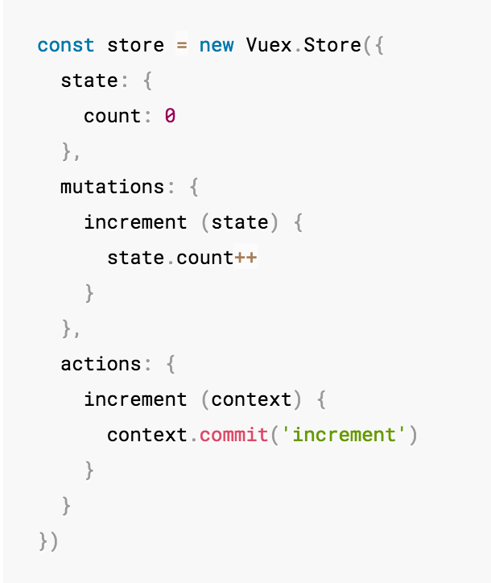
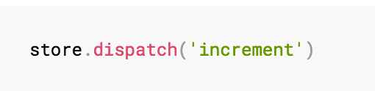
Vuex-Actions
Action 类似于 mutation，不同在于：
Action 提交的是 mutation，而不是直接变更状态。
Action 可以包含任意异步操作。
Action 通过 store.dispatch 方法触发
Notes:
Action 函数接受一个与 store 实例具有相同方法和属性的 context 对象，因此你可以调用 context.commit 提交一个 mutation，或者通过 context.state 和 context.getters 来获取 state 和 getters。

Slide 19
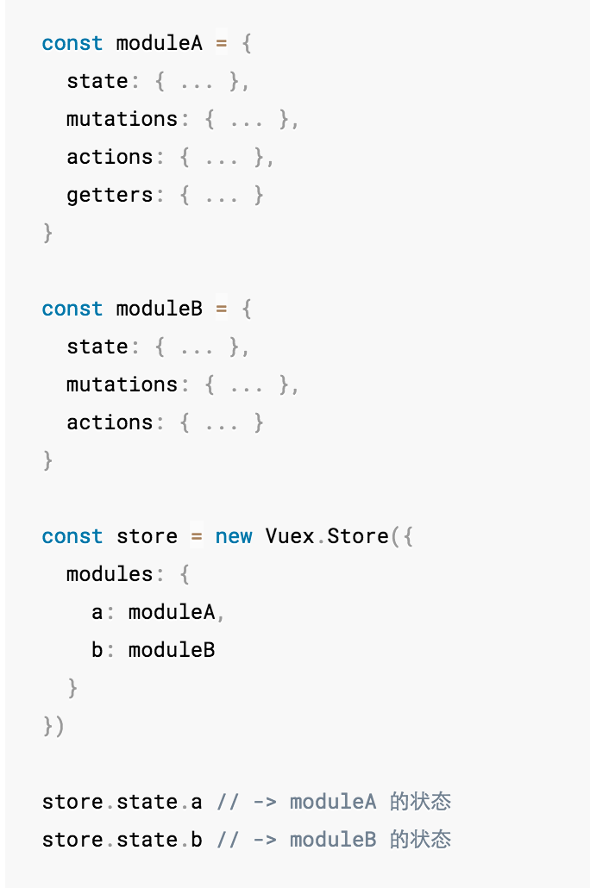
Vuex-Modules
把store 分割成模块（module）。每个模块拥有自己的 state、mutation、action、getter、甚至是嵌套子模块——从上至下进行同样方式的分割
Notes:
由于使用单一状态树，应用的所有状态会集中到一个比较大的对象。当应用变得非常复杂时，store 对象就有可能变得相当臃肿。

Slide 20
谢谢

